Slide 1

„Pociągi popularne” jako forma turystyki kolejowej
w dwudziestoleciu międzywojennym
Iwona Kawalla-Lulewicz

Slide 2
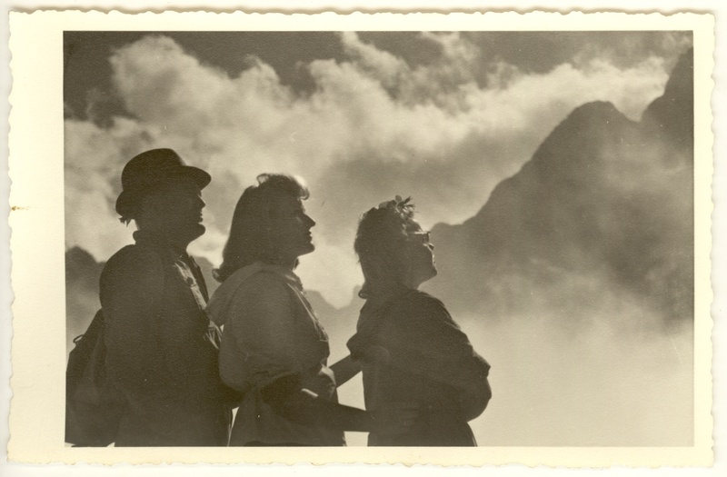
Turyści w Tatrach, ok. 1930 r., fot. S. Kolowca,
wł. MHK

Slide 3
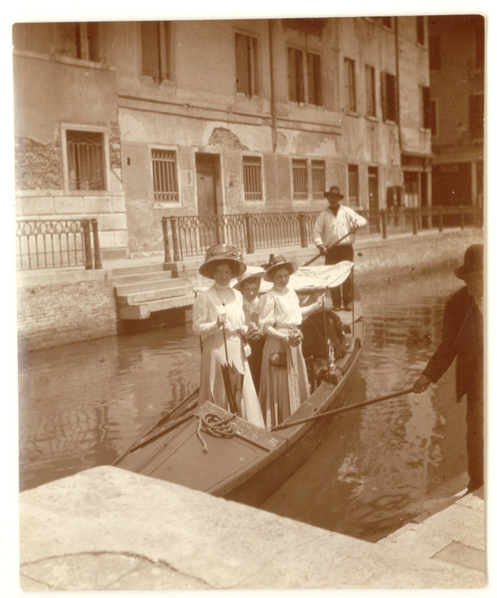
Wenecja, 1910 r.,
autor fot. nieznany,
wł. MHK

Slide 4
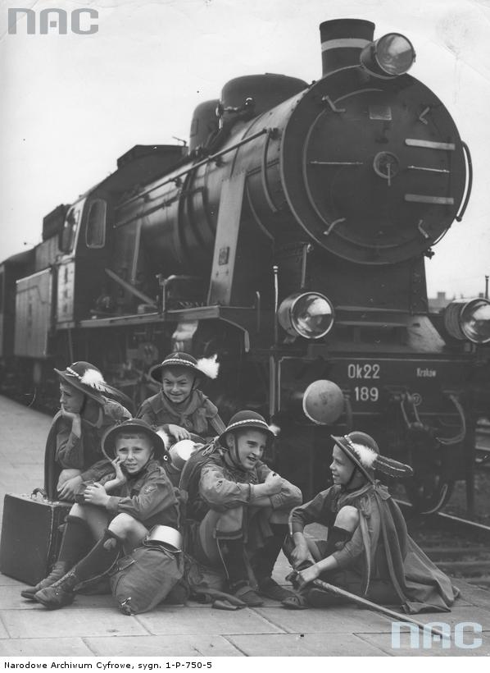
Młodzi pasażerowie pociągu popularnego relacji Kraków
Zakopane, 1938 r., wł. NAC

Slide 5
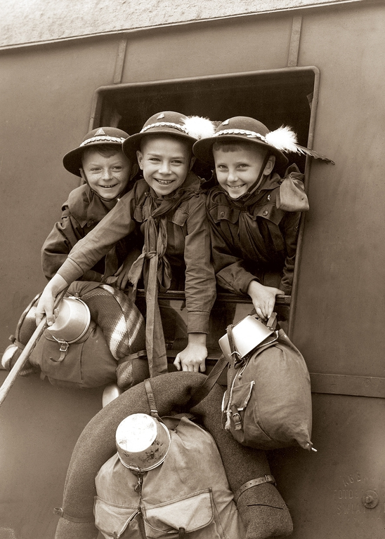
Młodzi pasażerowie pociągu
popularnego relacji Kraków-Zakopane, 1938 r., wł. NAC

Slide 6
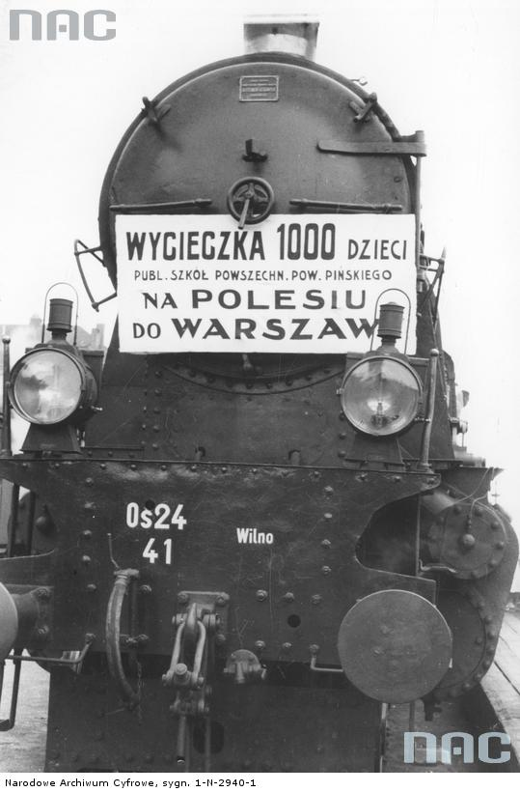
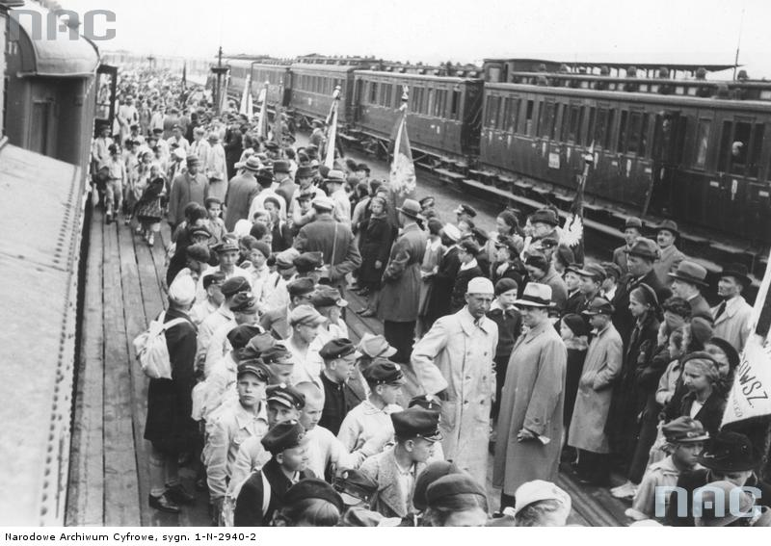
Wycieczka dzieci
z Polesia do stolicy, 1938 r., wł. NAC

Slide 7
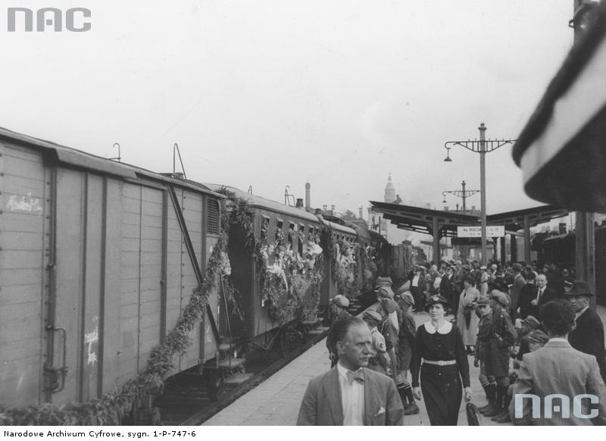
Odjazd pociągu z harcerzami z krakowskiego dworca, 1937 r., IKC, wł. NAC

Slide 8
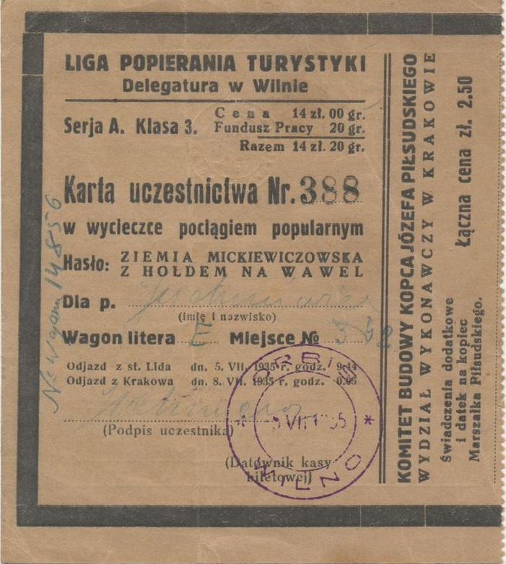
Karta uczestnictwa
w wycieczce
pociągiem popularnym
z Wilna do Krakowa, 1935 r.

Slide 9
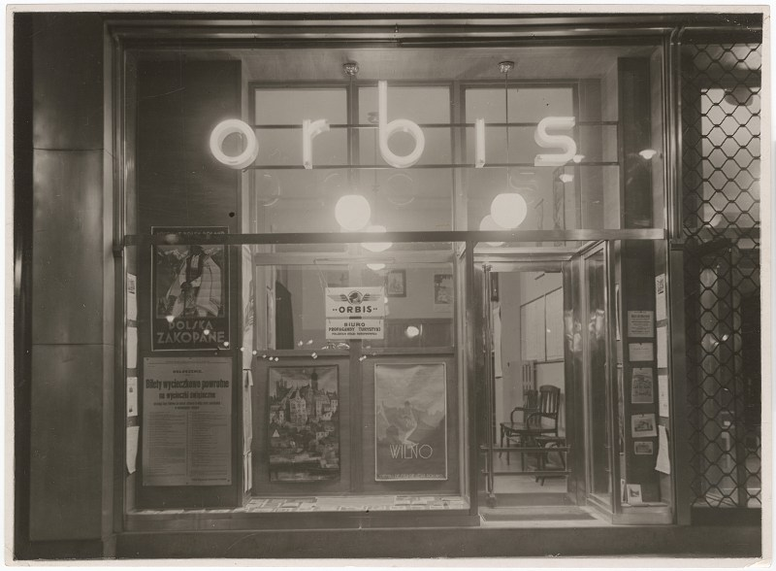
Biuro Propagandy Turystyki PKP „Orbis” w Krakowie,
lata 30. XX w., wł. MHK

Slide 10
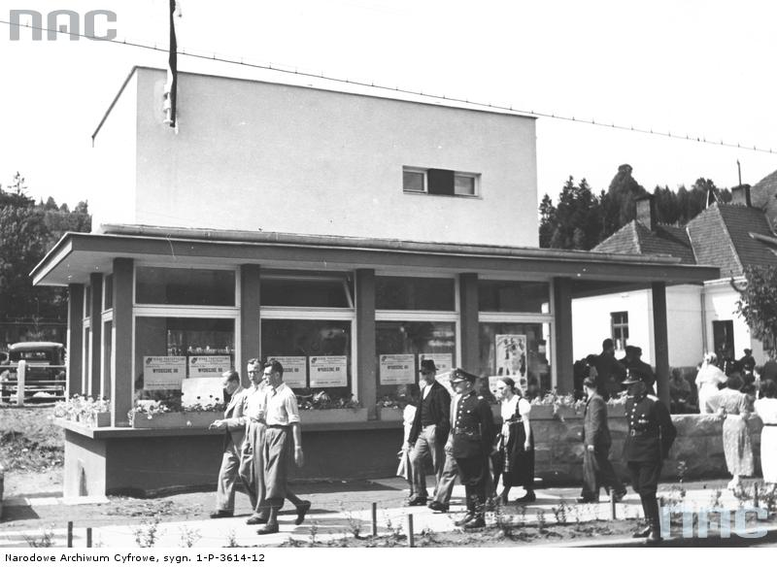
Pawilon Ligi Popierania Turystyki w Wiśle, 1937 r., wł. NAC

Slide 11
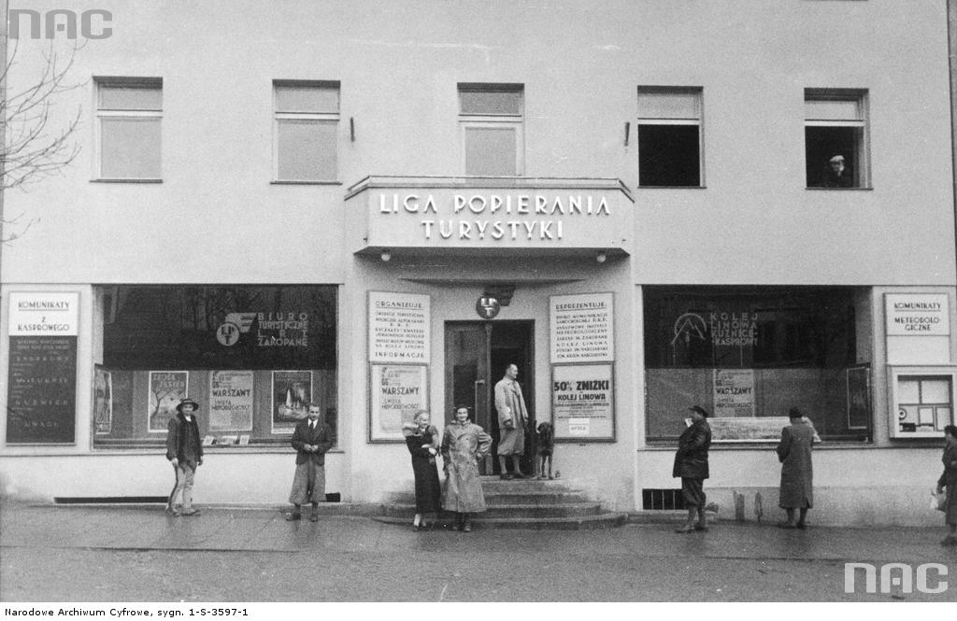
Biuro Ligi Popierania Turystyki w Zakopanem, 1937 r., wł. NAC

Slide 12
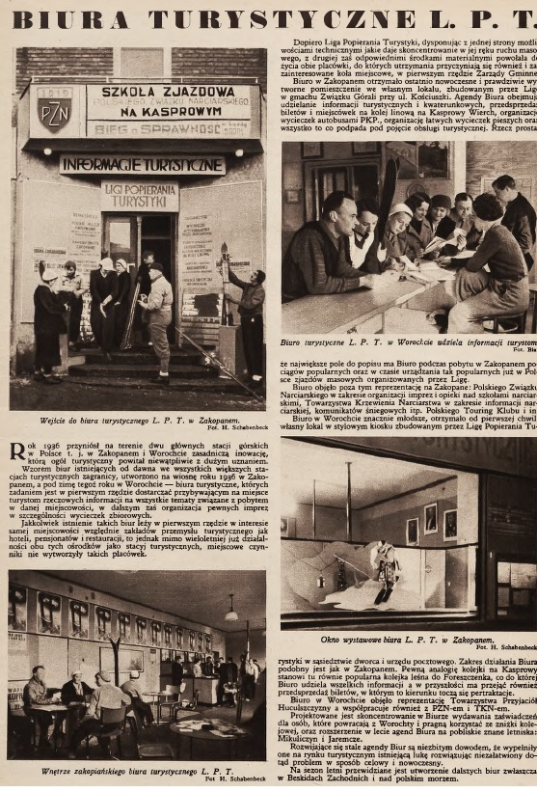
Artykuł promujący
biura turystyczne LPT
w miesięczniku „Turysta w Polsce”
z 1937 r.

Slide 13
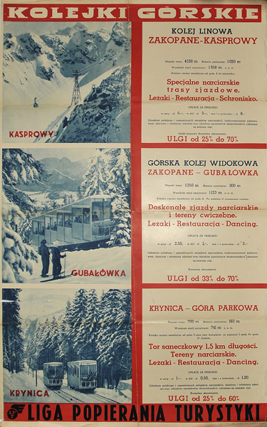
Afisz reklamowy Ligi Popierania Turystyki

Slide 14
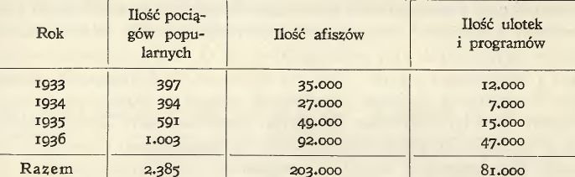
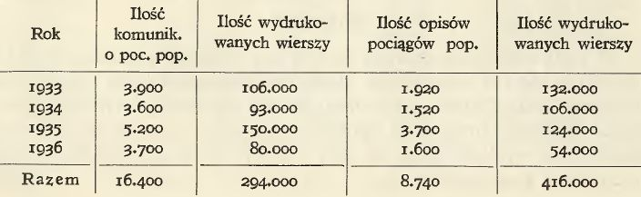
„Propaganda” pociągów popularnych

Slide 15
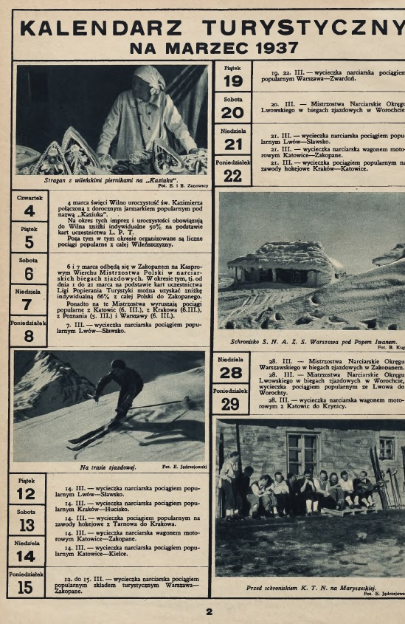
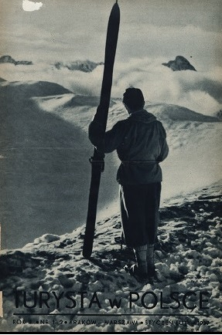
Kalendarz turystyczny
informujący o organizowaniu przejazdów pociągami popularnymi, miesięcznik „Turysta w Polsce”

Slide 16


Slide 17
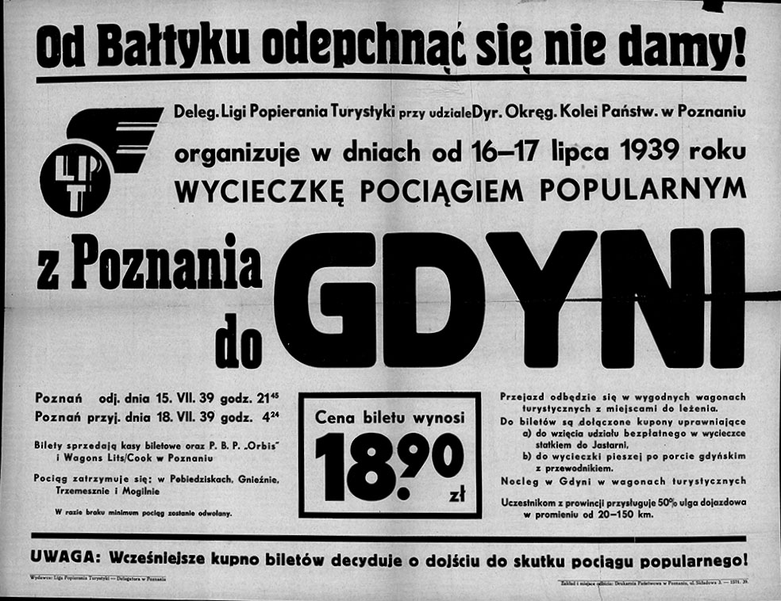

Slide 18
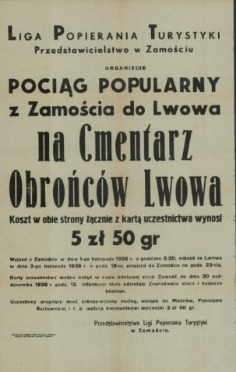
Afisz reklamowy
Ligi Popierania Turystyki z 1938 r.

Slide 19
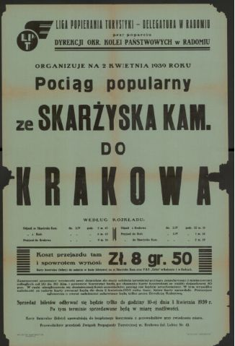
Afisz reklamowy
Ligi Popierania Turystyki z 1939 r.

Slide 20
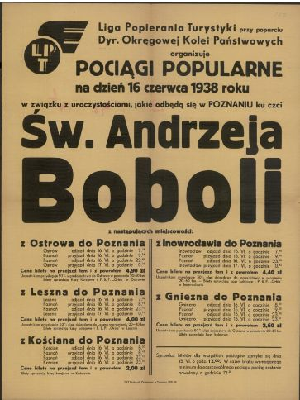
Afisz reklamowy
Ligi Popierania Turystyki z 1938 r.

Slide 21
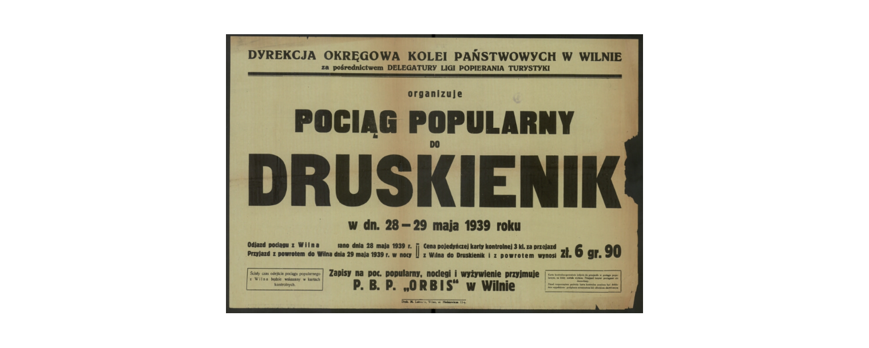

Slide 22
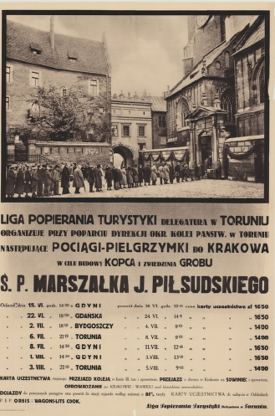
Afisz reklamujący
pociągi do Krakowa

Slide 23

Afisz reklamujący
Dni Krakowa, 1939 r.

Slide 24
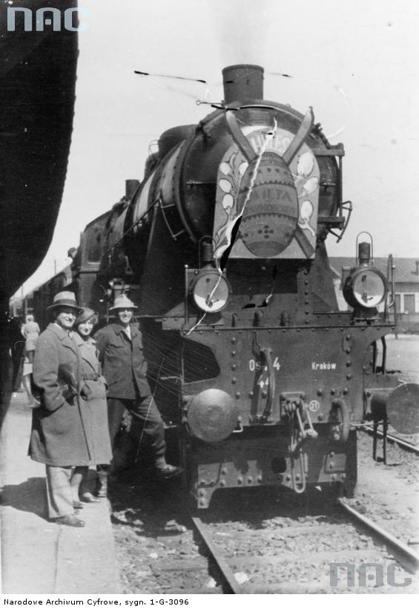
Pociąg turystyczny (świąteczny)
relacji Kraków – Worochta, 1930 r., wł. NAC

Slide 25
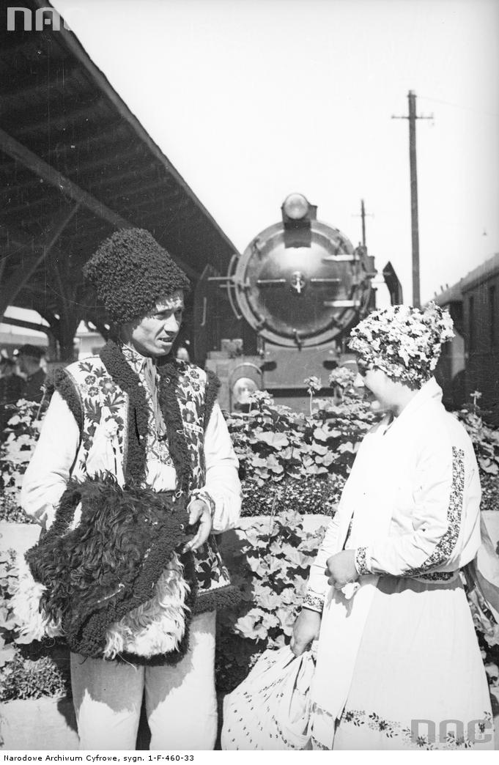
Wycieczka górali do Krakowa, 1936 r., wł. NAC

Slide 26
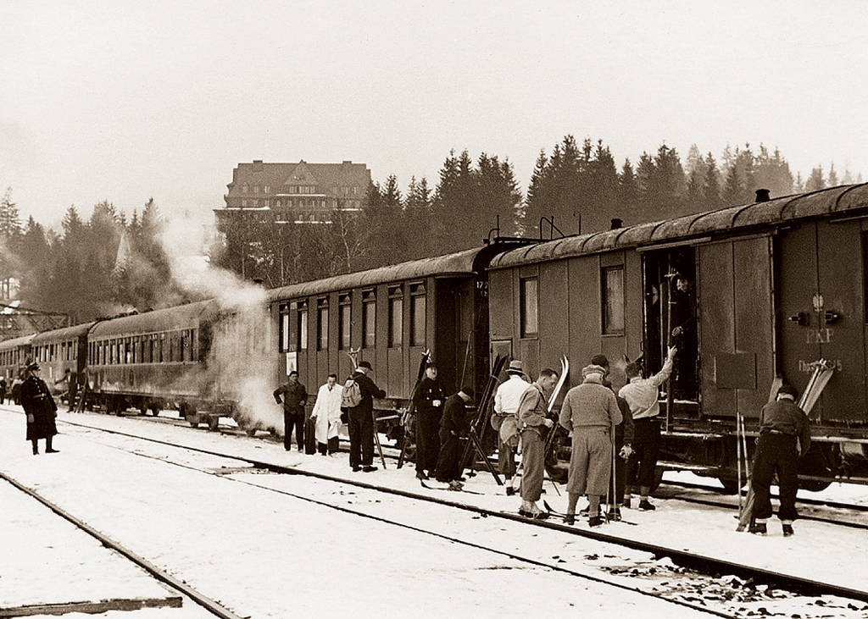
Pociąg popularny na stacji w Zakopanem, 1933 r., wł. NAC

Slide 27
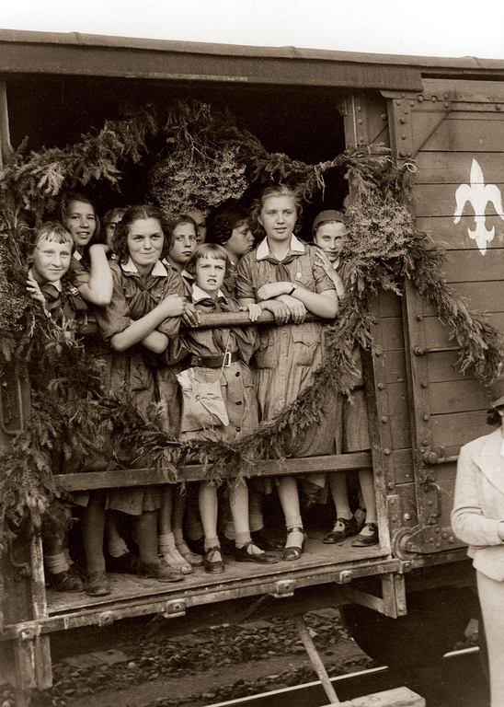
Harcerze
w oczekiwaniu
na odjazd pociągu
wycieczkowego,
lata międzywojenne,
wł. NAC

Slide 28
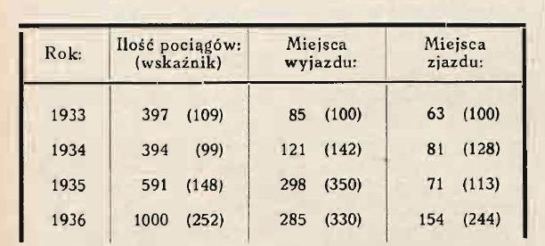
Liczba i miejsce wyjazdu i zjazdu pociągów popularnych w latach 1933-1936

Slide 29
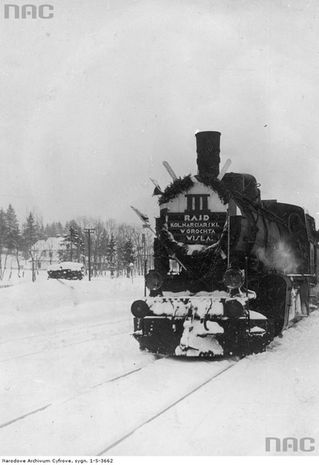
Rajd kolejowo-narciarski Worochta-Wisła, 1934 r., wł. NAC

Slide 30
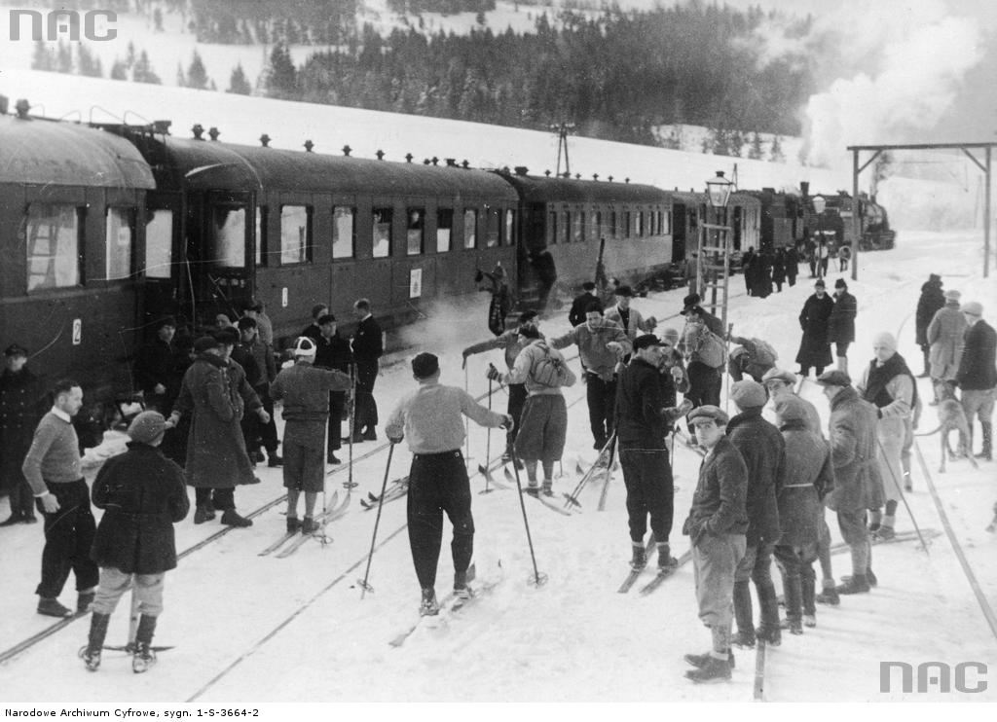
Rajd kolejowo-narciarski do Sianek, 1932 r., wł. NAC

Slide 31
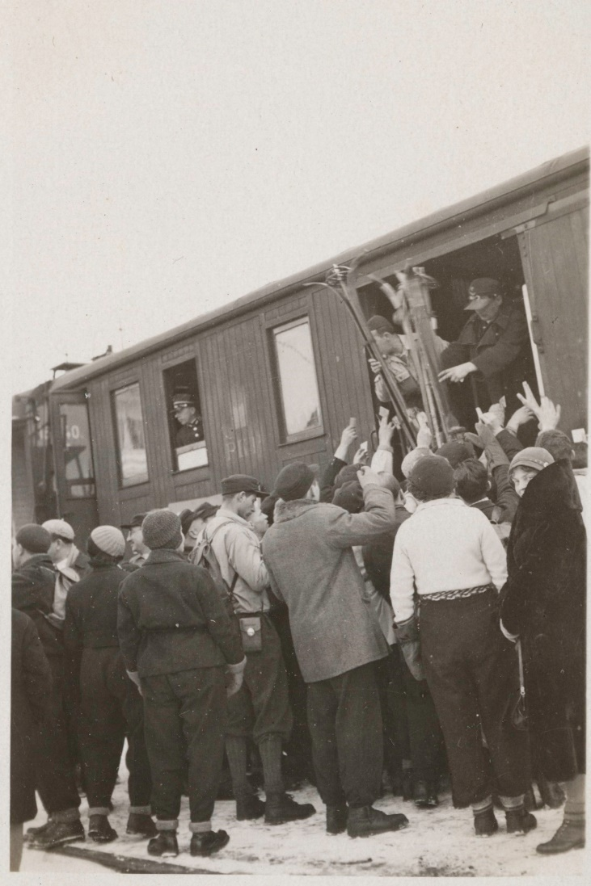
Uczestnicy rajdu narciarskiego,
1933 r., wł. NAC

Slide 32
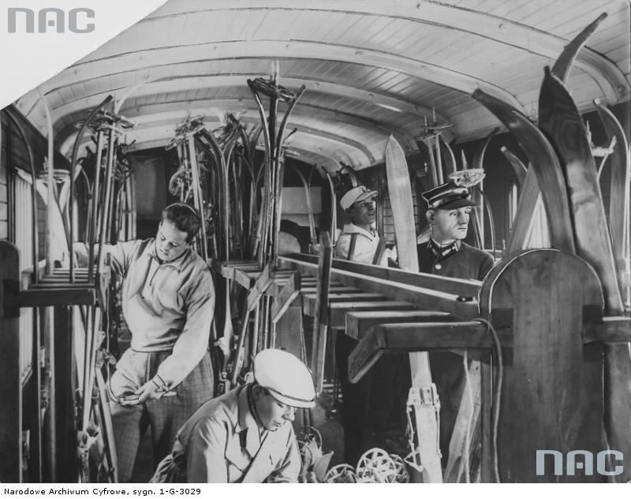
Wnętrze wagonu do przewozu sprzętu narciarskiego
w pociągu turystycznym, 1933 r., wł. NAC

Slide 33
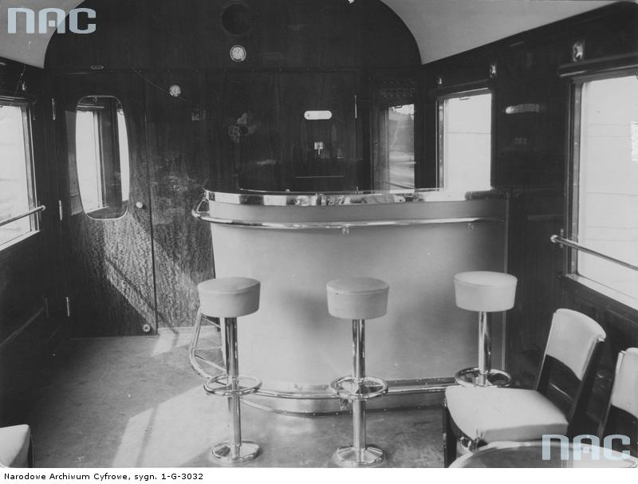
Wnętrze wagonu barowego w pociągu turystycznym, 1933 r., wł. NAC

Slide 34
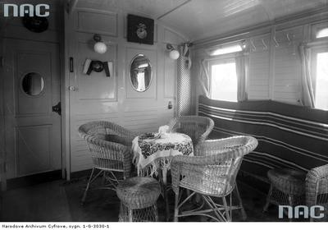
Wycieczka dzieci
z Podlasia do stolicy, 1938 r.
Wnętrze poczekalni w pociągu turystycznym, 1933 r., wł. NAC

Slide 35
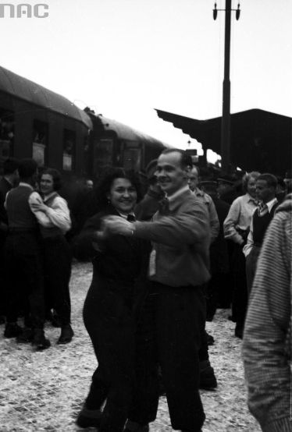
Uczestnicy rajdu narciarskiego
nie tylko szusowali na stokach,
1933 r., wł. NAC

Slide 36
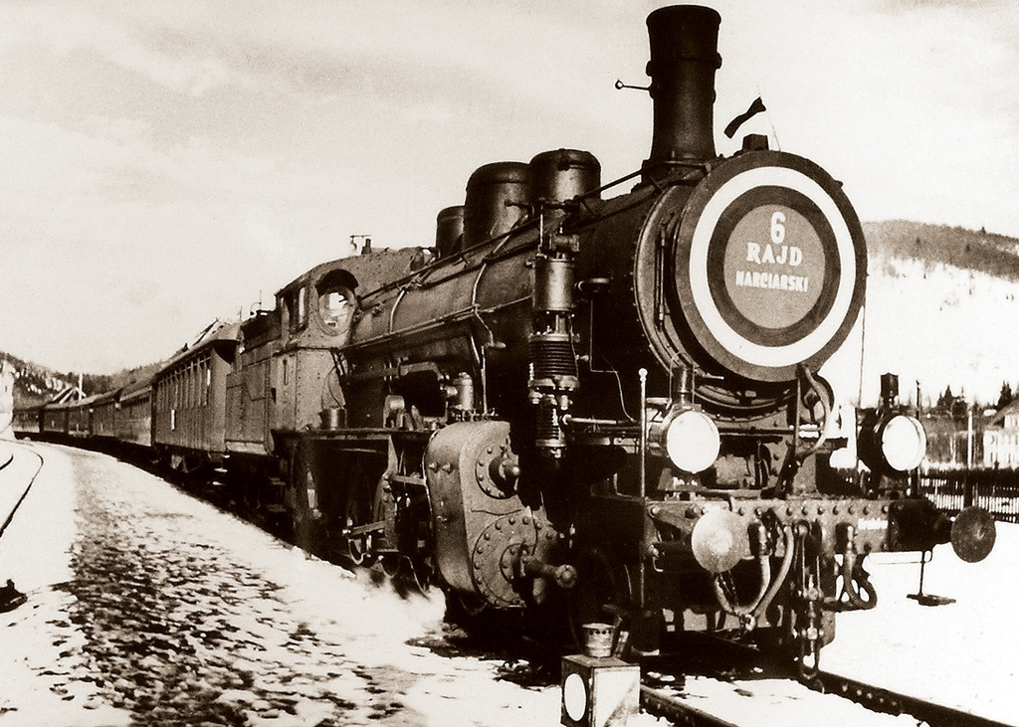
6. Rajd Narciarski, Wisła, 1938 r.

Slide 37
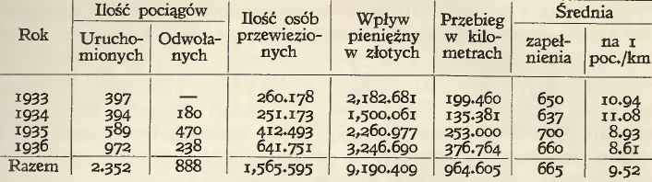
Liczba pociągów w latach 1933-1936

Slide 38
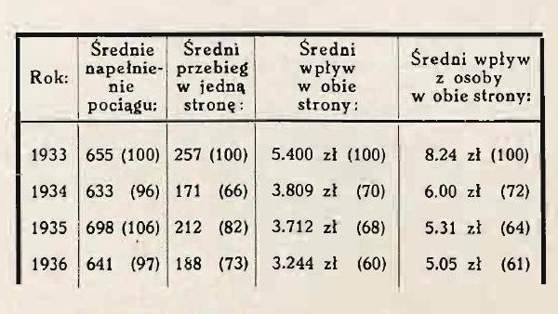
Średnie napełnienie, przebieg i wpływ pociągów popularnych w latach 1933-1936

Slide 39
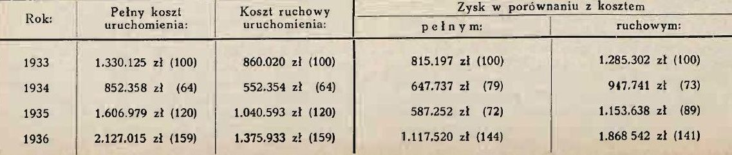
Koszty i zyski płynące z uruchomienia pociągów popularnych
w latach 1933-1936

Slide 40
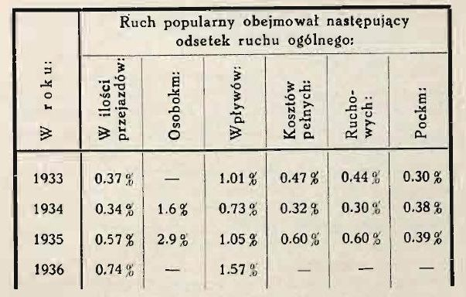
Zestawienie porównawcze ruchu popularnego
z ogólnym w latach 1933-1936

Slide 41
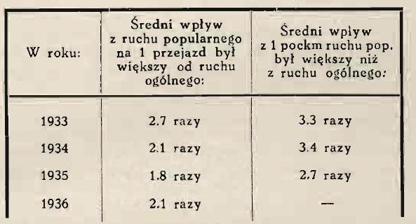
Średni wpływ z ruchu pociągów popularnych
w latach 1933-1936

Slide 42
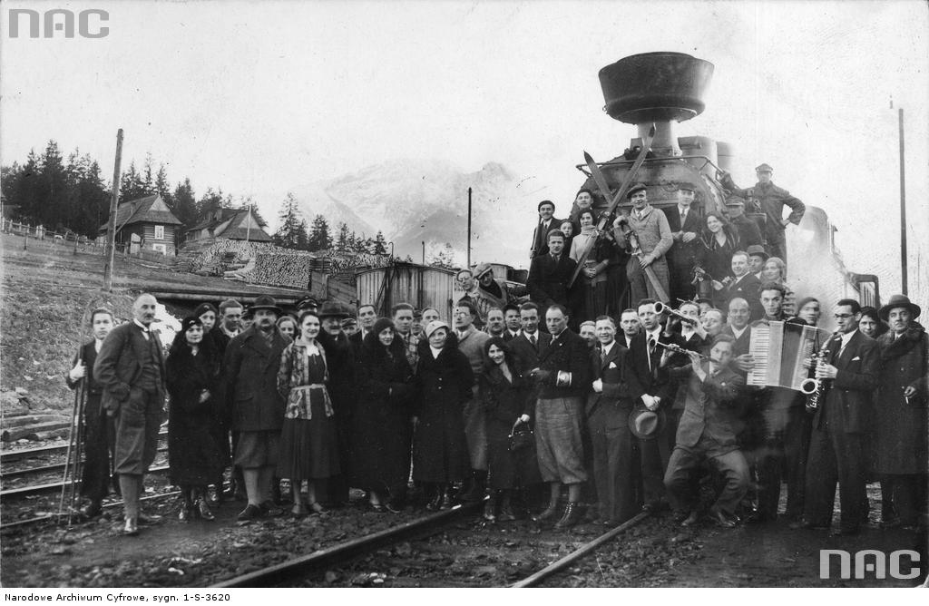
Pasażerowie pociągu popularnego na stacji w Zakopanem, 1933 r., wł. NAC

Slide 43
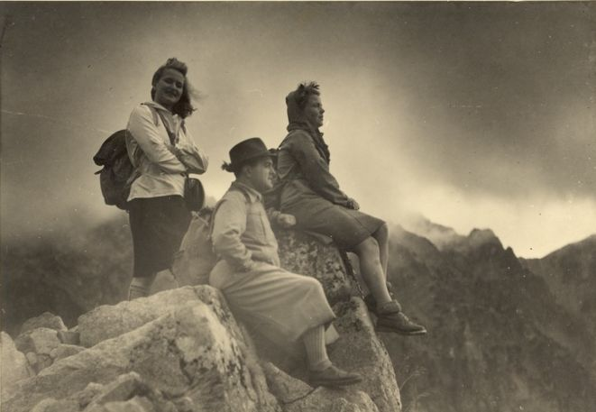
Dziękuję za uwagę ☺

